Slide 1
I2P Hackathon

Slide 2
Final Project
Try to implement JudgeWinState() function !
不管是大的棋盤，小的棋盤，判斷輸贏的方法都一樣，因此希望大家多利用程式設計的技巧，避免撰寫重複且一樣功能的程式碼

Slide 3
UML for Board
BoardInterface
virtual Tag state(int x, int y) const = 0;
BoardInterface 當初設計時，已經把判斷輸贏必要的部分流出來了，因此只要針對 BoardInterface 寫函數，就能讓被繼承的兩個 Board 使用 !
UltraBoard
Board

Slide 4
JudgeWinState()
Input : BoardInterface (Reference ? Pointer ?)
Output : WinstatTag
Algorithm : 暴力判斷輸贏，記得利用 getWinTag / setWinTag 處理第一次誰獲勝 !

Slide 5
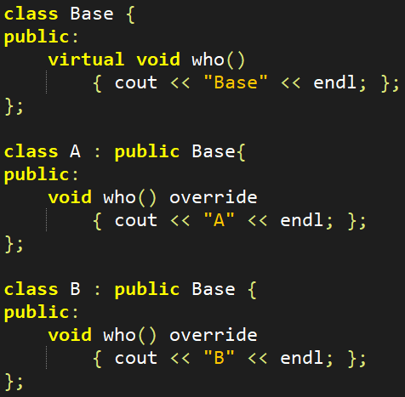
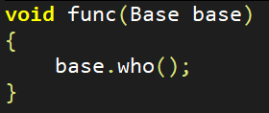
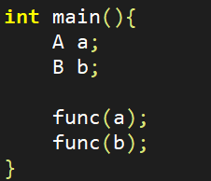
小問題 1 – 下面程式的輸出為?

Slide 6

小問題 1
因為 A/B 被複製回 Base，不再屬於 A/B 類別

Slide 7
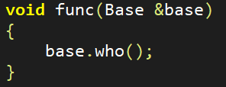
小問題 2 – 下面程式的輸出為?

Slide 8

小問題 2
因為 A/B 被轉型回 Base，Virtual 函數仍依附於 A/B 類別

Slide 9
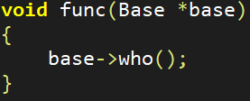
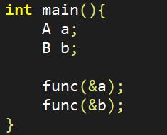
小問題 3 – 下面程式的輸出為?

Slide 10
小問題 3
同 2 ，因為 A/B 被轉型回 Base，Virtual 函數仍依附於 A/B 類別

Slide 11
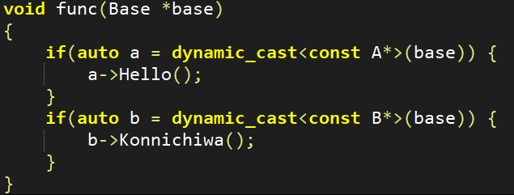
Learn More
再問題2 / 3 中，能不能判斷 A/B 的差異 ?
動態轉型 dynamic_cast
dynamic_cast 轉換指標失敗回傳 nullptr
dynamic_cast 轉換參考失敗擲出 std::bad_cast 例外

Slide 12
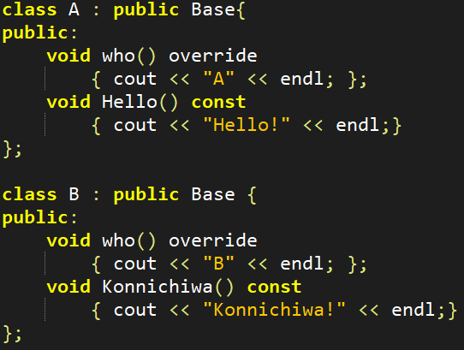


Slide 13
Learn More
https://docs.microsoft.com/zh-tw/cpp/cpp/dynamic-cast-operator?view=vs-2019
https://en.cppreference.com/w/cpp/language/dynamic_cast

